Slide 1
Tu som…
Veronika Jančová & Svetlana Zacharová

Slide 2
What is the problem?
What are we going to do about it?
Ľudia majú pri darcovstve veľa otáznikov ohľadom toho, čo sa s ich peniazmi reálne stane. A preto ich nedarujú.
Pomocou kampane #TuSom môžeme však túto obavu vyvrátiť. Kedykoľvek im presne ukážeme, čo sa z ich peniazmi deje a komu pomáhajú.

Slide 3
How are we going to do it?
Hlavným prvkom kampane bude interaktívna Google Maps mapa. Tá bude obsahovať označenia konkrétnych miest, kde peniaze pomohli, spolu s fotkami a popisom toho, čo sa na danom mieste dialo. Naviažeme tak mierne na predchádzajúcu kampaň - darcovia sa totiž budú môcť poprechádzať po ich “známom meste” a zistiť, čo v ňom vďaka ich podpore robia ľudia, pre ktorých je toto mesto cudzie. Tým im jednotliví cudzinci ukážu “Tu (vďaka tebe) som…”

Slide 4
How are we going to talk about it?
Vo vizuáloch sa stále budeme držať hesla Tu som, ale tentokrát ho otočíme na samotného darcu. Musíme tu totiž byť navzájom pre seba, inak to fungovať nebude.
Zdôrazňujeme zároveň aj fakt, že si každý bude môcť kdekoľvek a kedykoľvek pozrieť, čo sa z jeho peniazmi stalo. Prispieť môže rovnako odkiaľkoľvek a to pár jednoduchými klikmi.

Slide 5
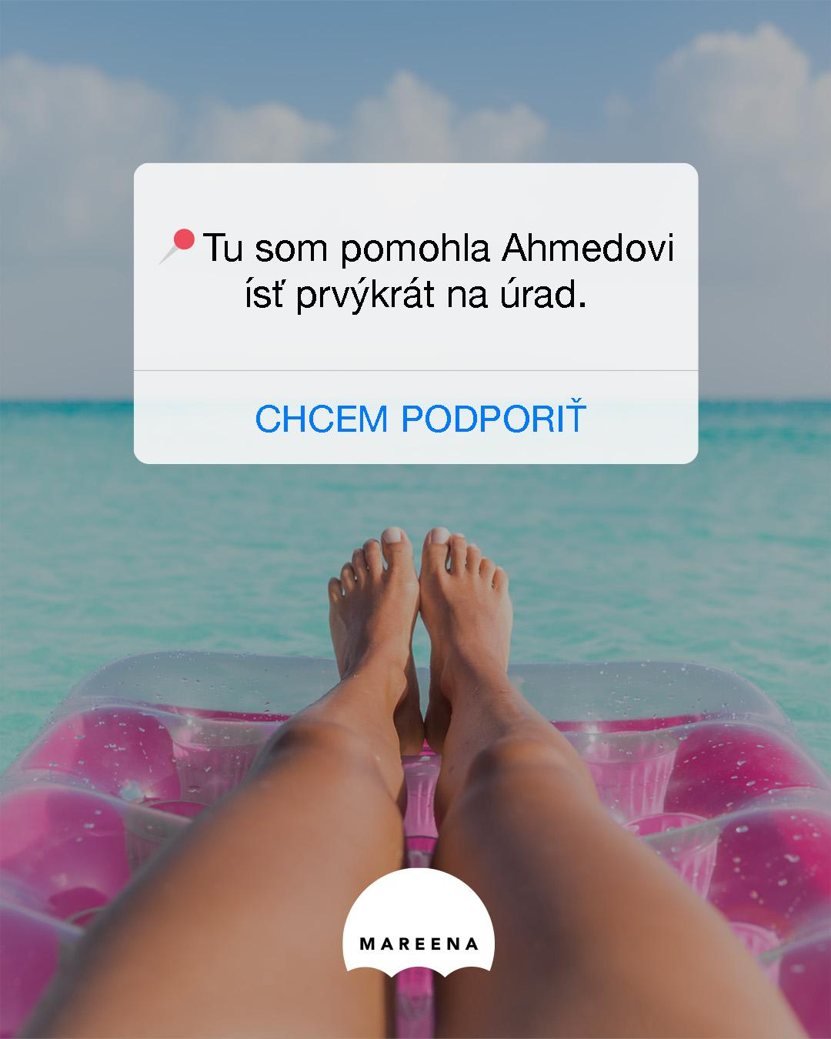
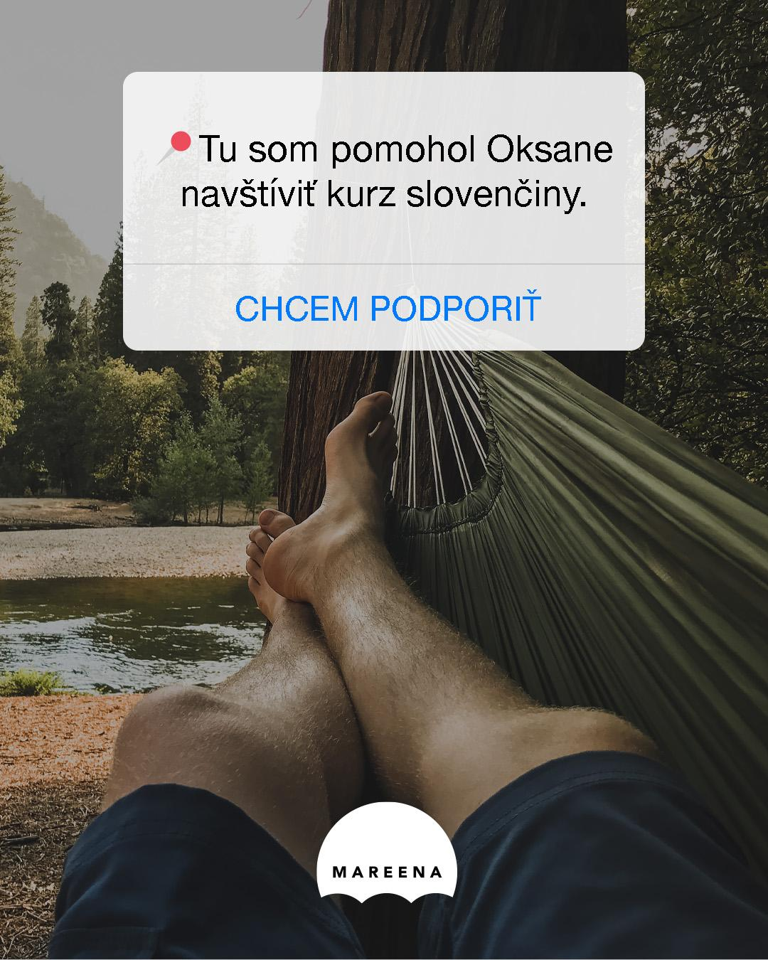
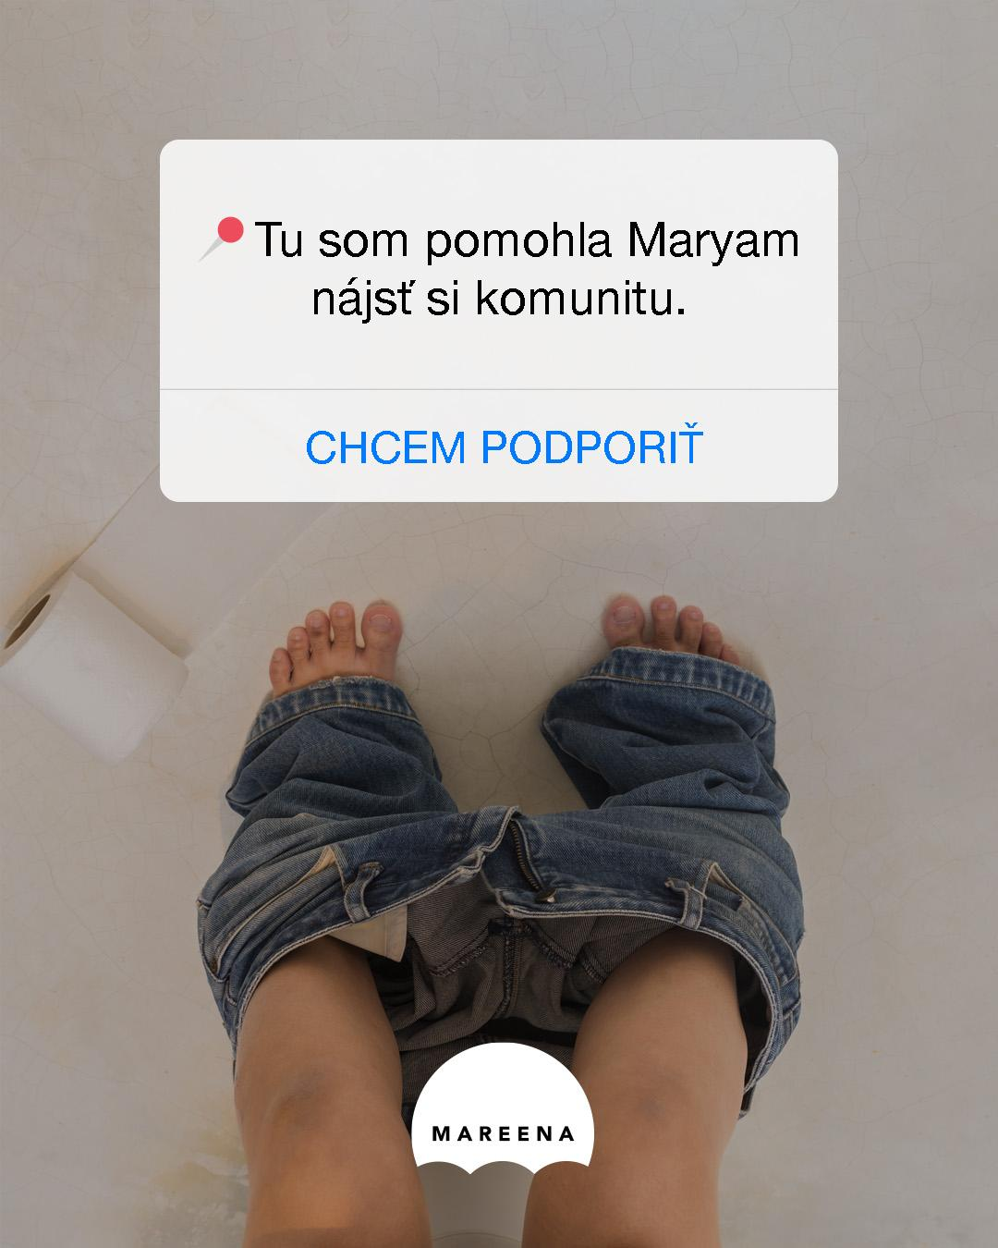
What visuals are we going to use?
Pridajte sa do Klubu M a podporte začleňovanie cudzincov na Slovensku. 🌏 Že neviete, kam vaša podpora smeruje? Napríklad na to, aby sme Ahmedovi pomohli s úradnými vybavovačkami. Podporte nás odkiaľkoľvek a sledujte našu mapu pomoci. ❤️ https://mareena.sk/daruj
Poznáte vaše mesto dokonale?❤️ Skúste sa naň pozrieť inak. Podporte naše aktivity členstvom v Klube M a poprechádzajte sa po mape mesta plného pomoci. Tu ste pomohli Oksane so slovenčinou. Tu zas Oscarovi s občianskym. Naša mapa vám ukáže presne, kam vaše peniaze šli. Zistite viac na 👉 https://mareena.sk/daruj
Neviete, kam smerujú peniaze z vašej podpory? 🤔 Napríklad na 48.13973495520909, 17.109503863591765. Tam si aj vďaka vašej podpore mohla nájsť Maryam svoju komunitu. ❤️ Staňte sa pravidelným darcom a sledujte na mape, kde všade vaše peniaze pomáhajú. https://mareena.sk/daruj

Slide 6
Who is going to help us?
Bratislava
Košice
Nitra
@kristina.tormova
139tis.
@l3nik
86,8tis.
@lujza_g_s
32,8tis.
Na pomoc pri komunikácií využijeme influencerov žijúcich v mestách, kde má Mareena svoje komunity. Influencerom zadáme jednoduchú úlohu - ukázať nám svoje mesto a spomienky s ním spojené. “Tu som dostala prvú pusu. Tu som stretla svojho manžela. Tu som šla prvýkrát za školu.” Influenceri nám však aj ukážu, kde všade v ich meste pomohli dary pre Mareenu. “Tu som pomohla Ahmedovi ísť prvýkrát na úrad.” Nasleduje výzva na pomoc a predstavenie výnimočnosti konceptu mapy Tu som…

Slide 7
What do we expect to happen?
Vďaka interaktívnej mape a maximálnej transparentnosti s ohľadom na darcovskú podporu očakávame všeobecnú zmenu vnímania organizácie Mareena, navýšenie počtu darcov a dosiahnutie KPIs z briefu
Vďaka podpore influencerov očakávame aj zvýšenie fanúšikovskej základne o 10%
Dosiahnutie propagácie pravidelného darcovstva vo všeobecnosti a jeho dopadu na podporu aktivít s celoplošným dosahom

Slide 8
Tu sme… a ďakujeme
Veronika Jančová & Svetlana Zacharová

